Slide 1
Fall Detection in EHR using Word Embeddings and Deep Learning
pdf
2022. 03. 04.
이동건
인하대학교 정보통신공학과
E-mail: time@inha.edu
GitHub: https://github.com/oneonlee

Slide 2
Contents
I. INTRODUCTION
II. RELATED WORK
III. MATERIALS AND METHODS
IV. RESULTS
V. DISCUSSION AND LIMITATIONS
VI. CONCLUSION

Slide 3
I. INTRODUCTION

Slide 4
contributions
Use a state-of-the-art natural language processing neural network to detect fall events from text information present in EHR.
Detect falls with an F-Measure of 90% in a dataset extract from a tertiary research hospital.
Notes:
최첨단 자연어 처리 신경망을 사용하여 EHR에 있는 텍스트 정보에서 낙하 사건을 탐지한다. 3차 연구 병원의 데이터 세트 추출물에서 F-Measure가 90%로 검출된다.

Slide 5
contributions
Annotated dataset with 1,078 progress notes, with the presence of fall events and their structured description for replication purposes
Results of an evaluation of several language models (two general- and one biomedical-domain model generated with two shallow word embeddings algorithms).
Notes:
1,078개의 진행 상황 노트가 포함된 주석 데이터 집합, 복제 목적으로 폴 이벤트 및 구조화된 설명 여러 언어 모델(두 개의 얕은 단어 임베딩 알고리즘으로 생성된 두 개의 일반 및 한 개의 생물의학 도메인 모델)에 대한 평가 결과.

Slide 6
II. RELATED WORK
previous works on predicting comorbidities through clinical notes

Slide 7
previous works
unsupervised approach to extract term importance weightings
supervised learning to classify fall events in progress notes
Notes:
용어 중요도 가중치를 추출하기 위한 감독되지 않은 접근법 진행 노트 중 가을 사건을 분류하는 지도 학습

Slide 8
previous works
syntactic rules to search events based on queries^{[9],[10]}
cannot be directly applied to other languages
Support Vector Machine ^{[11]– [13]} is the main algorithm used for fall detection, followed by Random Forest ^{[14]}.
Notes:
쿼리[9], [10]를 기준으로 이벤트를 검색하는 구문 규칙
다른 언어에는 직접 적용할 수 없다
서포트 벡터 머신 [11]– [13]은 추락 감지에 사용되는 주요 알고리즘이며, 뒤이어 랜덤 포레스트 [14]가 있다.

Slide 9
previous works using word embeddings or DL
Other studies have already used word embeddings and deep learning to predict adverse events in text information concerning health.
no previous studies addressing fall event detection from text using word embeddings or deep learning.
Notes:
다른 연구들은 건강과 관련된 텍스트 정보의 부작용을 예측하기 위해 단어 임베딩과 딥 러닝을 이미 사용했다.
단어 임베딩 또는 딥 러닝을 사용하여 텍스트에서 낙상 사건 감지를 다루는 이전 연구는 없었다.

Slide 10
III. MATERIALS AND METHODS
Data Source and Preparation
Fall Annotation Process
Language Models
Recurrent Neural Network, RNN
Evaluation
Baseline

Slide 11
Data Source and Preparation
The following steps were performed to prepare the dataset to train the machine learning models:
Selection: identifying all inpatient with at least one re-ported fall incident and their progress notes;
De-identification: de-identifying this data to ensure patient anonymity;
Annotation: creating a ”gold standard” with the charts reviewed by nursing students.
최적 표준
Notes:
기계 학습 모델을 교육하기 위해 데이터 세트를 준비하기 위해 다음 단계를 수행했다.
선택: 하나 이상의 추락 사고가 있는 모든 입원 환자와 경과 기록 확인
비식별화: 환자의 익명성을 보장하기 위해 이 데이터를 비식별화한다.
주석: 간호학과 학생들이 검토한 차트로 "골드 스탠더드"를 만듭니다.

Slide 12
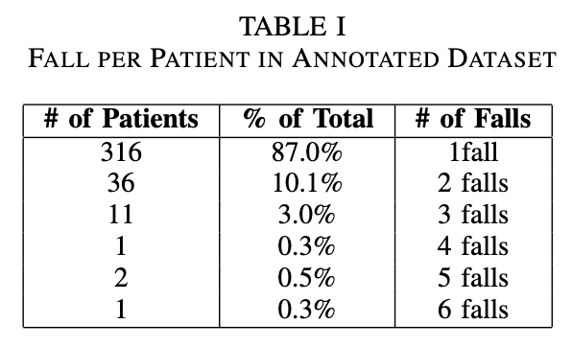
B. Fall Annotation Process
The data collection of the incident reports and data annotation of progress notes in the WebAnno system^{[19]} lasted four months, being carried out through the careful reading by three different nurse students, with double checking.
Notes:
WebAnno 시스템에서 사건 보고서의 데이터 수집과 경과 노트의 데이터 주석[19]은 4개월 동안 지속되었으며, 세 명의 서로 다른 간호사 학생이 이중 확인과 함께 주의 깊게 읽기를 통해 수행되었다.

Slide 13
C. Language Models - Algorithms
Word2Vec
Word vectors are a way of mapping words in a numerical space, called Word2Vec^{[22]}.
A latent syntactic/semantic vector for each word is induced from a large unlabeled corpus.
FastText
Also a word vector representation based on the skip-gram model, where each word is represented as a bag of character n-grams.
Allows to compute word representations for words that did not appear in the training data ^{[23]}.
CBOW: Continuous Bag-of-Words Model
Uses a continuous distributed representation of the context;
the order of words in the history does not influence the projection ^{[22]}.
SKIP: Continuous Skip-gram Model
Similar to CBOW, but instead of predicting the current word based on the context, it tries to maximize the classification of a word based on another word in the same sentence ^{[22]}.
Notes:
워드2Vec
단어 벡터는 워드2Vec[22]라고 불리는 숫자 공간에서 단어를 매핑하는 방법이다.
각 단어에 대한 잠재적 구문/의미적 벡터는 레이블이 없는 큰 말뭉치에서 유도된다.
FastText
또한 각 단어가 문자 n-그램의 백으로 표현되는 스킵-그램 모델에 기반한 단어 벡터 표현입니다.
훈련 데이터에 나타나지 않은 단어에 대한 단어 표현을 계산할 수 있습니다 [23].
CBOW: 연속 단어 가방 모델
문맥의 연속 분산 표현을 사용한다.
역사에서의 단어 순서는 투영법에 영향을 미치지 않는다[22].
SKIP: 연속 건너뛰기 모델
CBOW와 유사하지만 문맥을 기반으로 현재 단어를 예측하는 대신 동일한 문장의 다른 단어를 기반으로 단어의 분류를 최대화하려고 한다[22].

Slide 14
C. Language Models
Both Word2Vec and FastText are context-free representations of the words.
Notes:
Word2Vec와 FastText는 모두 문맥이 없는 단어 표현이다.

Slide 15
C. Language Models - data source used to build the language models
Wikipedia
A simple language model build with Portuguese articles from Wikipedia-PTs dump of May 2019.
This corpus has a total of 250 million tokens.
The model was trained with 300 dimensions per word and a minimum word count of 10.
NILC
These are pre-computed language models that feature vectors generated from a large corpus of Brazilian Portuguese and European Portuguese, from varied sources and genres.
Seventeen different corpuses were used, totaling 1.3 billion tokens.
EHR-Notes
We used 24 million sentences with 603 million tokens from the hospital progress notes extracted from electronic health records.
The generated model has 300 dimensions per word and contains words with a minimum of 100 occurrences.
This model resulted in 79 thousand biomedical word vectors used as a semantic model in the neural network below.
Notes:
위키백과
2019년 5월 위키피디아-PTS 덤프의 포르투갈어로 작성된 간단한 언어 모델입니다.
이 말뭉치는 총 2억 5천만 개의 토큰을 가지고 있습니다.
이 모델은 단어당 300개의 차원과 최소 단어 수 10개로 훈련되었다.
NILC
이것들은 브라질 포르투갈어와 유럽 포르투갈어의 대규모 말뭉치에서 생성된 벡터를 특징으로 하는 사전 계산된 언어 모델이다.
17개의 서로 다른 코퍼스가 사용되었고, 총 13억 개의 토큰이 사용되었다.
EHR-참고
우리는 전자 건강 기록에서 추출한 병원 경과 노트에서 6억 3백만 토큰과 2,400만 개의 문장을 사용했습니다.
생성된 모델은 단어당 차원이 300개이며 발생 횟수가 최소 100회 이상인 단어가 포함되어 있습니다.
이 모델을 통해 아래 신경망의 의미 모델로 사용되는 생물의학 단어 벡터는 7만 9천 개가 되었다.

Slide 16
D. Recurrent Neural Network, RNN
We used a deep learning algorithm for text classification:
word embedding representations over a RNN called LSTM (Long Short-Term Memory Network).
RNNs are modifications of feed-forward neural networks with recurrent connections.
We used the FLAIR implementation: an open-source framework for state-of-the-art NLP [26].
Notes:
텍스트 분류를 위해 딥 러닝 알고리즘을 사용했다.
LSTM(Long Short-Term Memory Network)이라고 불리는 RNN을 통한 단어 내장 표현.
RNN은 반복적인 연결을 가진 피드 포워드 신경망의 수정이다.
우리는 최첨단 NLP를 위한 오픈 소스 프레임워크인 FLAIR 구현을 사용했습니다 [26].

Slide 17
E. Evaluation
Ran a cross validation with five stratified folds.
The folds were made by preserving the proportion of samples for each class:
fall and non-fall notes.
Chose the F-Measure as the main metric to evaluate the quality of the models.
F-Measure corresponds to the harmonic mean between precision and recall.
Notes:
5개의 층상 접힘으로 교차 검증을 실시했습니다.
접힘은 각 등급에 대한 표본의 비율을 보존하여 만들었습니다.
폴 및 비폴 노트
F-Measure를 주요 메트릭으로 선택하여 모형의 품질을 평가합니다.
F-측정은 정밀도와 회수율 사이의 조화 평균에 해당합니다.

Slide 18
F. Baseline
Classical machine learning models are used as the baseline models.
We selected the main algorithms used for fall event detection in text mining: SVM and Random Forest with TF- IDF word weighting.
used Scikit-learn implementation of such algorithms ^{[27]}.
Notes:
고전적인 기계 학습 모델이 기준 모델로 사용됩니다.
텍스트 마이닝에서 낙상 사건 감지에 사용되는 주요 알고리즘인 SVM과 TF-IDF 단어 가중치가 있는 랜덤 포리스트를 선택했다.
그러한 알고리즘의 Scikit-learn 구현을 사용했다[27].

Slide 19
IV. RESULTS

Slide 20
results
All deep learning models outperform classical machine learning methods.
Word embeddings themselves add great value to automated word understanding and disambiguation.
However, the feature extraction capabilities of LSTM layers are able to select the finest sequence of words that predict the fall outcome.
In some cases, the word ”fall” does not represent a fall incident, e.g. ”blood pressure fall”, ”patient did not fall.” Classical machine learning unigram features are not able to distinguish these cases.
Notes:
모든 딥 러닝 모델은 고전적인 기계 학습 방법을 능가한다.
단어 임베딩 자체는 자동 단어 이해와 명확화에 큰 가치를 부여한다.
그러나 LSTM 레이어의 특징 추출 기능은 낙상 결과를 예측하는 가장 미세한 단어 시퀀스를 선택할 수 있다.
경우에 따라 '낙상'이라는 단어는 '혈압 하강', '환자가 떨어지지 않았다'와 같이 낙상 사고를 나타내지 않는다. 고전적인 기계 학습 유니그램 기능은 이러한 경우를 구별할 수 없다.

Slide 21
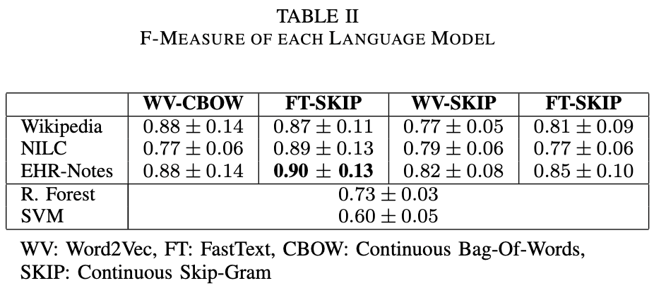
results
The best detected fall events was the biomedical model (EHR-Note) computed with the FastText approach and Skip-gram strategy.
Notes:
가장 잘 감지된 가을 이벤트는 FastText 접근법과 스킵그램 전략으로 계산된 바이오메디컬 모델(EHR-Note)이었다.

Slide 22
results
Besides the result, RNN requires some overhead:
word embeddings need a vast amount of text to train the word vector representation
and the training time of RNN is exponential, higher than the machine learning methods.
The best classical machine learning algorithm was Random Forest (RF), an ensemble of decision trees with an F-Measure of 0.73 using unigram features.
Random Forest is a good alternative for fall detection when there is less amount of text to train the language model.
Notes:
그 결과 외에도 RNN은 약간의 오버헤드를 필요로 한다.
단어 임베딩은 단어 벡터 표현을 훈련시키기 위해 방대한 양의 텍스트를 필요로 한다.
그리고 RNN의 교육 시간은 기하급수적으로 기계 학습 방법보다 높다.
최고의 고전적인 기계 학습 알고리즘은 유니그램 기능을 사용한 F-Measure 0.73의 의사결정 트리 앙상블인 랜덤 포레스트(RF)였다.
랜덤 포레스트는 언어 모델을 교육할 텍스트 양이 적을 때 낙상 감지를 위한 좋은 대안이다.

Slide 23
V. DISCUSSION AND LIMITATIONS

Slide 24
discussion
Our experiments focused on the ability of the proposed models to detect fall incidents among progress notes extracted from patients with fall reports.
Biomedical-domain word embeddings (EHR-Notes) prove to be the best model language for fall detection.
Notes:
우리의 실험은 낙상 보고서를 가진 환자로부터 추출한 진행 노트 중 낙상 사고를 감지하는 제안된 모델의 능력에 초점을 맞췄다.
생물 의학 도메인 단어 임베딩(EHR-Notes)은 낙상 감지를 위한 최상의 모델 언어임이 입증되었다.

Slide 25
limitations
However, to apply such technique in a real scenario, the model should be trained over a natural imbalanced dataset.
Notes:
그러나 실제 시나리오에서 이러한 기술을 적용하려면 자연스러운 불균형 데이터 세트에 대해 모델을 훈련해야 한다.

Slide 26
VI. CONCLUSION

Slide 27
conclusion
We were able to detect fall events automatically from clinical notes using deep learning methods and textual features with 90% of F-Measure.
The RNN with Word Embedding outperforms the other methods, but Random Forest with Unigrams could also be a suitable alternative in datasets with less labeled clinical notes.
Notes:
F-Measure 90%의 딥 러닝 방법과 텍스트 기능을 사용하여 임상 기록에서 낙상 사건을 자동으로 감지할 수 있었다. Word Embedding이 포함된 RNN은 다른 방법보다 성능이 뛰어나지만, Unigram이 포함된 랜덤 포레스트는 레이블이 적은 임상 기록이 있는 데이터 세트에서 적합한 대안이 될 수 있다.

Slide 28
conclusion
Further work should evaluate other model languages like BERT ^{[28]}, FLAIR ^{[29]}, and GPT-2 ^{[30]}.
Different from Word2Vec and FastText, these strategies implement context- aware language models with backward and forward capabilities improving sentence understanding.
Notes:
추가 작업은 BERT [28], FLAIR [29] 및 GPT-2 [30]와 같은 다른 모델 언어를 평가해야 한다. Word2Vec 및 FastText와는 달리, 이러한 전략은 문장 이해를 향상시키는 역방향 및 순방향 기능을 갖춘 상황 인식 언어 모델을 구현한다.

